Slide 1
Προγραμματισμός & Εφαρμογές Η/Υ (Θ)
Ανοικτά Ακαδημαϊκά Μαθήματα στο ΤΕΙ Αθήνας
Ενότητα 7: Εισαγωγή στον Προγραμματισμό Λογιστικών Φύλλων (π.χ. Excel) (Μέρος 3^{ο})
Δρ. Β.Χ. Μούσας, Αναπληρωτής Καθηγητής
Τμήμα Πολιτικών Μηχανικών Τ.Ε. και Μηχανικών Τοπογραφίας
& Γεωπληροφορικής Τ.Ε.
Το περιεχόμενο του μαθήματος διατίθεται με άδεια Creative Commons εκτός και αν αναφέρεται διαφορετικά | Το έργο υλοποιείται στο πλαίσιο του Επιχειρησιακού Προγράμματος «Εκπαίδευση και Δια Βίου Μάθηση» και συγχρηματοδοτείται από την Ευρωπαϊκή Ένωση (Ευρωπαϊκό Κοινωνικό Ταμείο) και από εθνικούς πόρους.

Slide 2
Επίλυση εξισώσεων & συστημάτων με το εργαλείο Goal Seek (1 από 2)
Επιλέγουμε το κελί με τη παράσταση και καλούμε το εργαλείο
(Tools > Goal Seek).
Μούσας Βασίλης
Συμπληρώνουμε τα τρία πεδία : Στο Set Cell το κελί με την παράσταση (Υ), από κάτω (To value) βάζουμε την τιμή που επιθυμούμε να πάρει η παράσταση (Υ), και στο τρίτο (By changing cell) το κελί του Χ που πρέπει να υπολογίσει ώστε να πετύχουμε την επιθυμητή τιμή του Υ.
Μούσας Βασίλης

Slide 3
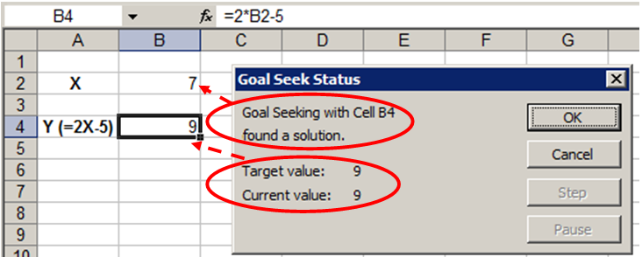
Επίλυση εξισώσεων & συστημάτων με το εργαλείο Goal Seek (2 από 2)
Δίνουμε ΟΚ και αν η λύση Χ=7 που βρήκε είναι αποδεκτή, δίνουμε ξανά ΟΚ για να την κρατήσουμε, διαφορετικά δίνουμε Cancel για να επαναέρουμε τα αρχικά νούμερα και να ξαναπροσπαθήσουμε.
Μούσας Βασίλης

Slide 4
Λύση τριωνύμου με το εργαλείο Goal Seek (1 από 3)
Το Goal Seek δεν λύνει αναλυτικά το τριώνυμο (δηλ. με διακρίνουσα, λύση, κλπ.) αλλά με επαναληπτική μέθοδο (αριθμητική ανάλυση) όπου δοκιμάζει διάφορα Χ ώσπου το αντίστοιχο Υ να γίνει ή να πλησιάσει πολύ το 0 (ή τη τιμή που ζητάμε). Η δοκιμές ξεκινούν από την τιμή που έχει το κελί του Χ όταν καλέσουμε το Goal Seek. Στη συνέχεια δοκιμάζει τιμές του Χ που κάνουν το Υ να συγκλίνει προς τη επιθυμητή τιμή. Όταν η προσέγγιση θεωρηθεί καλή σταματά και μας ανακοινώνει τη τιμή που βρήκε.

Slide 5
Λύση τριωνύμου με το εργαλείο Goal Seek (2 από 3)
Στο επόμενο διάγραμμα φαίνεται πως ξεκινά η μέθοδος από τις αρχικές τιμές και πλησιάζει προς τις λύσεις. Παρατηρούμε ότι ανάλογα με την αρχική τιμή του Χ μπορεί να έχουμε και διαφορετική προσέγγιση για το Υ στο 0, αλλά πάντα καταλήγουμε σε δυο λύσεις για το τριώνυμο.
ΣΗΜ.: Οι τιμές για το Υ δεν είναι πάντα οι ίδιες καθώς διαφέρουν οι αρχικές τιμές και ο ρυθμός προσέγγισης, είναι όμως μέσα στην ακρίβεια που έχει οριστεί. Μπορούμε να ρυθμίσουμε την επιθυμητή ακρίβεια από το μενού: Tools > Options > Calculations.

Slide 6
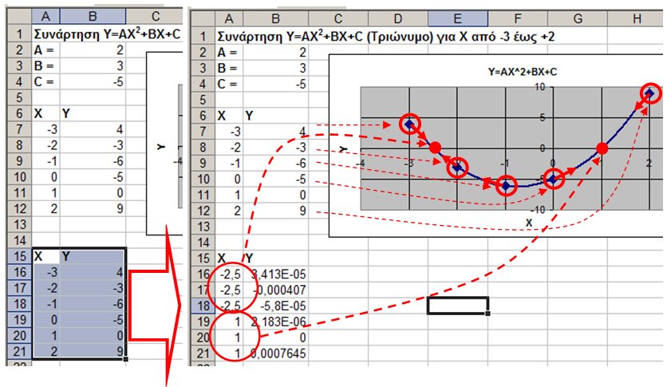
Λύση τριωνύμου με το εργαλείο Goal Seek (3 από 3)
Μούσας Βασίλης

Slide 7
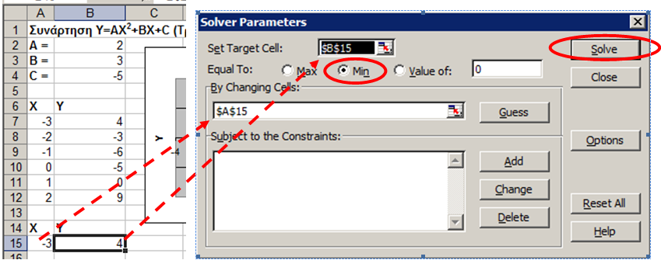
Λύσεις με περιορισμούς, μέγιστα, ελάχιστα με το εργαλείο Solver
Το εργαλείο Solver είναι ένα πιο προηγμένο εργαλείο το οποίο εκτός από τα τρία πεδία του Goal Seek, διαθέτει επιλογές για Min & Max, πεδίο για την αναγραφή περιορισμών, και, επιτρέπει να επιλεγούν περισσότερα του ενός κελιά (μεταβλητές Χ) για τη λύση.
Μούσας Βασίλης

Slide 8
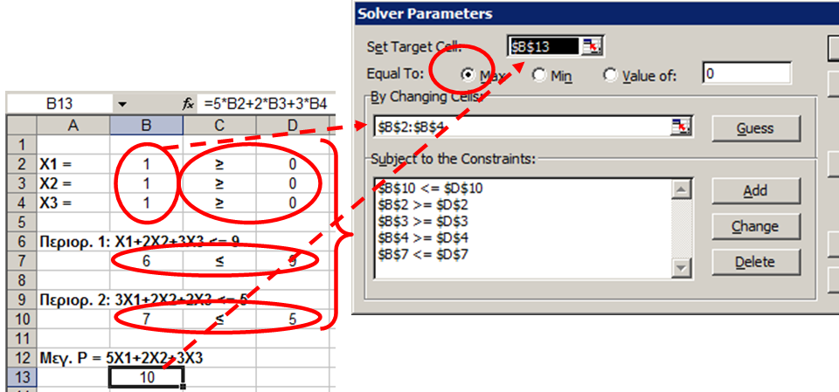
Πρόβλημα Γραμμικού Προγραμματισμού (ΠΓΠ) (1 από 2)
Έστω ότι μας δίνεται το παρακάτω ΠΓΠ με τρεις (3) μεταβλητές και δύο (2) περιορισμούς:
Να μεγιστοποιηθεί η συνάρτηση (Max) $P=5x_{1}+2x_{2}+3x_{3}$ .
Υπό τους περιορισμούς : $x_{1}+2x_{2}+3x_{3}≤9$ και
$3x_{1}+2x_{2}+2x_{3}≤5$ και φυσικά $x_{1},x_{2},x_{3}≥0$ .
Μούσας Βασίλης

Slide 9
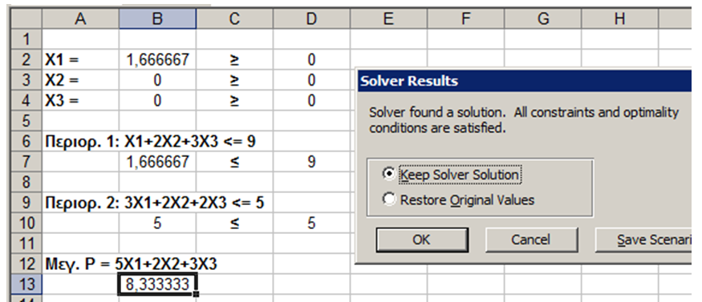
Πρόβλημα Γραμμικού Προγραμματισμού (ΠΓΠ) (2 από 2)
Μούσας Βασίλης
Το αποτέλεσμα είναι ότι η βέλτιστη λύση επιτυγχάνεται για x₁=5/3=1,6667 και x₂=x₃=0 και ότι η βέλτιστη τιμή της ΑΣ θα είναι Ρ=25/3=8,3333 .

Slide 10
Διανύσματα και πινάκες (1 από 2)
Ο συνδυασμός πλήκτρων CTRL+SHIFT+ENTER
Στα λογιστικά φύλλα οποιαδήποτε σειρά ή περιοχή κελιών έχει, εμφανισιακά τουλάχιστον, την μορφή πίνακα ή διανύσματος. Όμως η εφαρμογή μας τα βλέπει όλα σαν ξεχωριστά κελιά (στοιχεία) και όχι σαν μια ποσότητα ώστε να τη χειριστεί με μια πράξη.
Για να γίνει αυτό πρέπει, κατά την σύνταξη των παραστάσεων για τους υπολογισμούς, να επιλεγεί σωστά η περιοχή του αποτελέσματος και κάθε πίνακα που συμμετέχει στη πράξη, και, να χρησιμοποιηθεί ένας συγκεκριμένος συνδυασμός πλήκτρων αντί του απλού ΟΚ ή Enter. Ο συνδυασμός αυτός είναι ο CTRL+SHIFT+ENTER, δηλαδή, κρατάμε πατημένα τα δυο πλήκτρα CTRL+SHIFT και πατάμε το ENTER ή το ΟΚ. Για να γίνει εμφανές ότι η νέα παράσταση αποτελεί πράξη πινάκων, το Excel περιβάλλει την παράσταση με αγκύλες { }.

Slide 11
Διανύσματα και πινάκες (2 από 2)
Για παράδειγμα, έστω ότι θέλουμε να πολλαπλασιάσουμε δυο διανύσματα το A(3x1) και το B(1x3) θα προκύψει ένας πίνακας C(3x3).
Γράφουμε τα δυο διανύσματα Α & Β. Επιλέγουμε μια περιοχή με μέγεθος ίσο με το αποτέλεσμα 3Χ3 όπου θα τοποθετηθεί ο πίνακας που θα προκύψει. Γράφουμε την πράξη και πετάμε τον συνδυασμό πλήκτρων CTRL+SHIFT+ENTER. Ο τύπος της πράξης περιβάλλεται αυτόματα με αγκύλες, μεταφέρεται σε όλα τα κελιά του πίνακα και εμφανίζει το αποτέλεσμα.
Μούσας Βασίλης

Slide 12
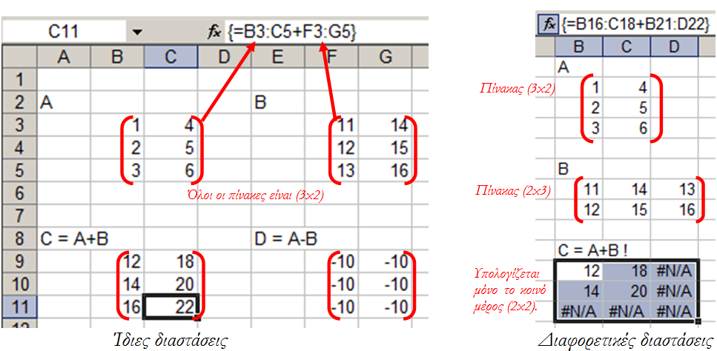
Πρόσθεση & Αφαίρεση Πινάκων
Για την πρόσθεση και αφαίρεση πινάκων ή διανυσμάτων απαραίτητη προϋπόθεση είναι να έχουν τις ίδιες ακριβώς διαστάσεις. Στο αριστερό σχήμα όλοι οι πίνακες είναι διαστάσεων (3x2) και η πρόσθεση και αφαίρεση γίνονται κανονικά. Αν οι διαστάσεις διαφέρουν, όπως στο δεξί σχήμα, η πράξη δεν μπορεί να εφαρμοστεί σε όλα τα κελιά και εμφανίζει, αντίστοιχα, μήνυμα λάθους.
Μούσας Βασίλης

Slide 13
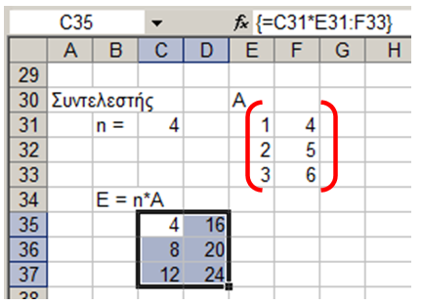
Πολλαπλασιασμός με βαθμωτές ποσότητες
Τα ίδιο απλά πραγματοποιείται και ο πολλαπλασιασμός ενός διανύσματος ή πίνακα με μια βαθμωτή ποσότητα :
Μούσας Βασίλης

Slide 14
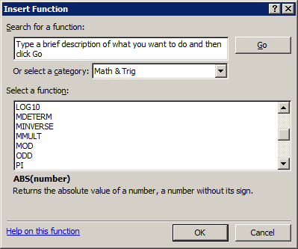
Συναρτήσεις για πράξεις με διανύσματα και πινάκες
Για τις πιο πολύπλοκες πράξεις μεταξύ πινάκων, το Excel διαθέτει ειδικές συναρτήσεις τις οποίες βρίσκουμε με το πλήκτρο Insert Function.
Οι συναρτήσεις αυτές είναι οι: MDETERM, MINVERSE, MMULT & TRANSPOSE, και θα εξηγηθούν αναλυτικά παρακάτω. Οι τρεις πρώτες ανήκουν στη κατηγορία Math & Trig, ενώ η τέταρτη ανήκει στη κατηγορία Lookup & Reference.
Μούσας Βασίλης

Slide 15
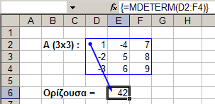
Ορίζουσα ενός Πίνακα (MDETERM)
Μούσας Βασίλης

Slide 16
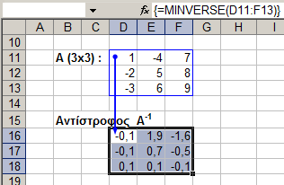
Αντίστροφος ενός Πίνακα (MINVERSE)
Μούσας Βασίλης

Slide 17
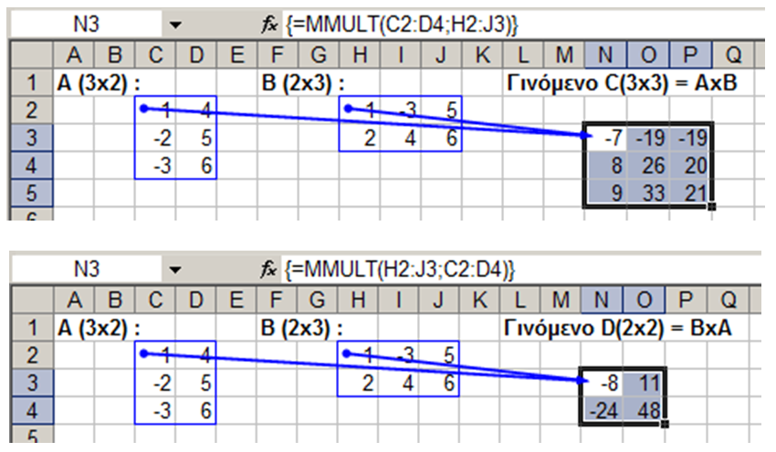
Πολλαπλασιασμός Πινάκων & Διανυσμάτων (MMULT)
Μούσας Βασίλης

Slide 18
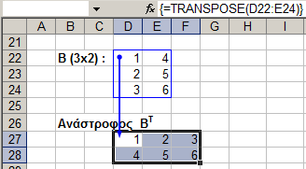
Ανάστροφος ενός Πίνακα (TRANSPOSE)
Μούσας Βασίλης

Slide 19
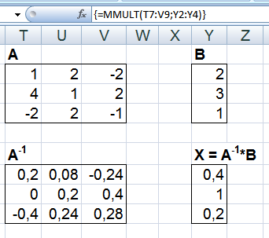
Επίλυση Συστήματος με Πίνακες
Από τον πίνακα των συντελεστών του παρακάτω συστήματος (Α*X=Β) και το διάνυσμα των σταθερών όρων, να βρεθούν οι λύσεις του συστήματος για όλα τα Χ.
X₁+2x₂-2x3=2
4x₁+x₂+2x₃=3
-2x₁+2x₂-x₃=1
Μούσας Βασίλης

Slide 20
Τέλος Ενότητας

Slide 21
Σημειώματα

Slide 22
Σημείωμα Αναφοράς
Copyright Τεχνολογικό Εκπαιδευτικό Ίδρυμα Αθήνας, Βασίλειος Μούσας 2014. Βασίλειος Μούσας. «Προγραμματισμός & Εφαρμογές Η/Υ (Θ). Ενότητα 7: Εισαγωγή στον Προγραμματισμό Λογιστικών Φύλλων (π.χ. Excel) (Μέρος 3ο)». Έκδοση: 1.0. Αθήνα 2014. Διαθέσιμο από τη δικτυακή διεύθυνση: ocp.teiath.gr.

Slide 23
Σημείωμα Αδειοδότησης
Το παρόν υλικό διατίθεται με τους όρους της άδειας χρήσης Creative Commons Αναφορά, Μη Εμπορική Χρήση Παρόμοια Διανομή 4.0 [1] ή μεταγενέστερη, Διεθνής Έκδοση. Εξαιρούνται τα αυτοτελή έργα τρίτων π.χ. φωτογραφίες, διαγράμματα κ.λ.π., τα οποία εμπεριέχονται σε αυτό. Οι όροι χρήσης των έργων τρίτων επεξηγούνται στη διαφάνεια «Επεξήγηση όρων χρήσης έργων τρίτων».
Τα έργα για τα οποία έχει ζητηθεί άδεια αναφέρονται στο «Σημείωμα Χρήσης Έργων Τρίτων».
[1] http://creativecommons.org/licenses/by-nc-sa/4.0/
Ως Μη Εμπορική ορίζεται η χρήση:
που δεν περιλαμβάνει άμεσο ή έμμεσο οικονομικό όφελος από την χρήση του έργου, για το διανομέα του έργου και αδειοδόχο
που δεν περιλαμβάνει οικονομική συναλλαγή ως προϋπόθεση για τη χρήση ή πρόσβαση στο έργο
που δεν προσπορίζει στο διανομέα του έργου και αδειοδόχο έμμεσο οικονομικό όφελος (π.χ. διαφημίσεις) από την προβολή του έργου σε διαδικτυακό τόπο
Ο δικαιούχος μπορεί να παρέχει στον αδειοδόχο ξεχωριστή άδεια να χρησιμοποιεί το έργο για εμπορική χρήση, εφόσον αυτό του ζητηθεί.

Slide 24
Επεξήγηση όρων χρήσης έργων τρίτων
©
Δεν επιτρέπεται η επαναχρησιμοποίηση του έργου, παρά μόνο εάν ζητηθεί εκ νέου άδεια από το δημιουργό.
διαθέσιμο με άδεια CC-BY
Επιτρέπεται η επαναχρησιμοποίηση του έργου και η δημιουργία παραγώγων αυτού με απλή αναφορά του δημιουργού.
διαθέσιμο με άδεια CC-BY-SA
Επιτρέπεται η επαναχρησιμοποίηση του έργου με αναφορά του δημιουργού, και διάθεση του έργου ή του παράγωγου αυτού με την ίδια άδεια.
διαθέσιμο με άδεια CC-BY-ND
Επιτρέπεται η επαναχρησιμοποίηση του έργου με αναφορά του δημιουργού.
Δεν επιτρέπεται η δημιουργία παραγώγων του έργου.
διαθέσιμο με άδεια CC-BY-NC
Επιτρέπεται η επαναχρησιμοποίηση του έργου με αναφορά του δημιουργού.
Δεν επιτρέπεται η εμπορική χρήση του έργου.
διαθέσιμο με άδεια CC-BY-NC-SA
Επιτρέπεται η επαναχρησιμοποίηση του έργου με αναφορά του δημιουργού
και διάθεση του έργου ή του παράγωγου αυτού με την ίδια άδεια.
Δεν επιτρέπεται η εμπορική χρήση του έργου.
διαθέσιμο με άδεια CC-BY-NC-ND
Επιτρέπεται η επαναχρησιμοποίηση του έργου με αναφορά του δημιουργού.
Δεν επιτρέπεται η εμπορική χρήση του έργου και η δημιουργία παραγώγων του.
διαθέσιμο με άδεια
CC0 Public Domain
Επιτρέπεται η επαναχρησιμοποίηση του έργου, η δημιουργία παραγώγων αυτού και η εμπορική του χρήση, χωρίς αναφορά του δημιουργού.
διαθέσιμο ως κοινό κτήμα
Επιτρέπεται η επαναχρησιμοποίηση του έργου, η δημιουργία παραγώγων αυτού και η εμπορική του χρήση, χωρίς αναφορά του δημιουργού.
χωρίς σήμανση
Συνήθως δεν επιτρέπεται η επαναχρησιμοποίηση του έργου.

Slide 25
Διατήρηση Σημειωμάτων
Οποιαδήποτε αναπαραγωγή ή διασκευή του υλικού θα πρέπει να συμπεριλαμβάνει:
το Σημείωμα Αναφοράς
το Σημείωμα Αδειοδότησης
τη δήλωση Διατήρησης Σημειωμάτων
το Σημείωμα Χρήσης Έργων Τρίτων (εφόσον υπάρχει)
μαζί με τους συνοδευόμενους υπερσυνδέσμους.

Slide 26
Χρηματοδότηση
Το παρόν εκπαιδευτικό υλικό έχει αναπτυχθεί στo πλαίσιo του εκπαιδευτικού έργου του διδάσκοντα.
Το έργο «Ανοικτά Ακαδημαϊκά Μαθήματα στο ΤΕΙ Αθήνας» έχει χρηματοδοτήσει μόνο την αναδιαμόρφωση του εκπαιδευτικού υλικού.
Το έργο υλοποιείται στο πλαίσιο του Επιχειρησιακού Προγράμματος «Εκπαίδευση και Δια Βίου Μάθηση» και συγχρηματοδοτείται από την Ευρωπαϊκή Ένωση (Ευρωπαϊκό Κοινωνικό Ταμείο) και από εθνικούς πόρους.

